Slide 1
Проект «изготовление фартука»
Выполнили ученицы 5б класса

Slide 2
ЦЕЛЬ – ИЗГОТОВИТЬ ФАРТУК ДЛЯ РАБОТЫ ПО ДОМУ, НАУЧИТЬСЯ ОФОРМЛЯТЬ ПРОЕКТНУЮ ДОКУМЕНТАЦИЮ
Задачи:
Подобрать соответствующие материалы, инструменты, приспособления
Изучить требования к оформлению проектной документации
Научиться презентовать и защищать проект

Slide 3
План работы над проектом
фартук
Потребность, проблема
Модель технология изготовления
Материалы инструменты приспособления
Безопасность труда
Оценка проекта

Slide 4
ПРОБЛЕМА, ПОТРЕБНОСТЬ
При работе по дому для предохранения одежды от загрязнения нам необходим фартук.
Для того, чтобы его изготовить, мы должны научиться шить.
Подобрать необходимы материалы, инструменты и приспособления.
Чтобы наш опыт могли использовать другие люди, мы научимся оформлять проектную документацию

Slide 5
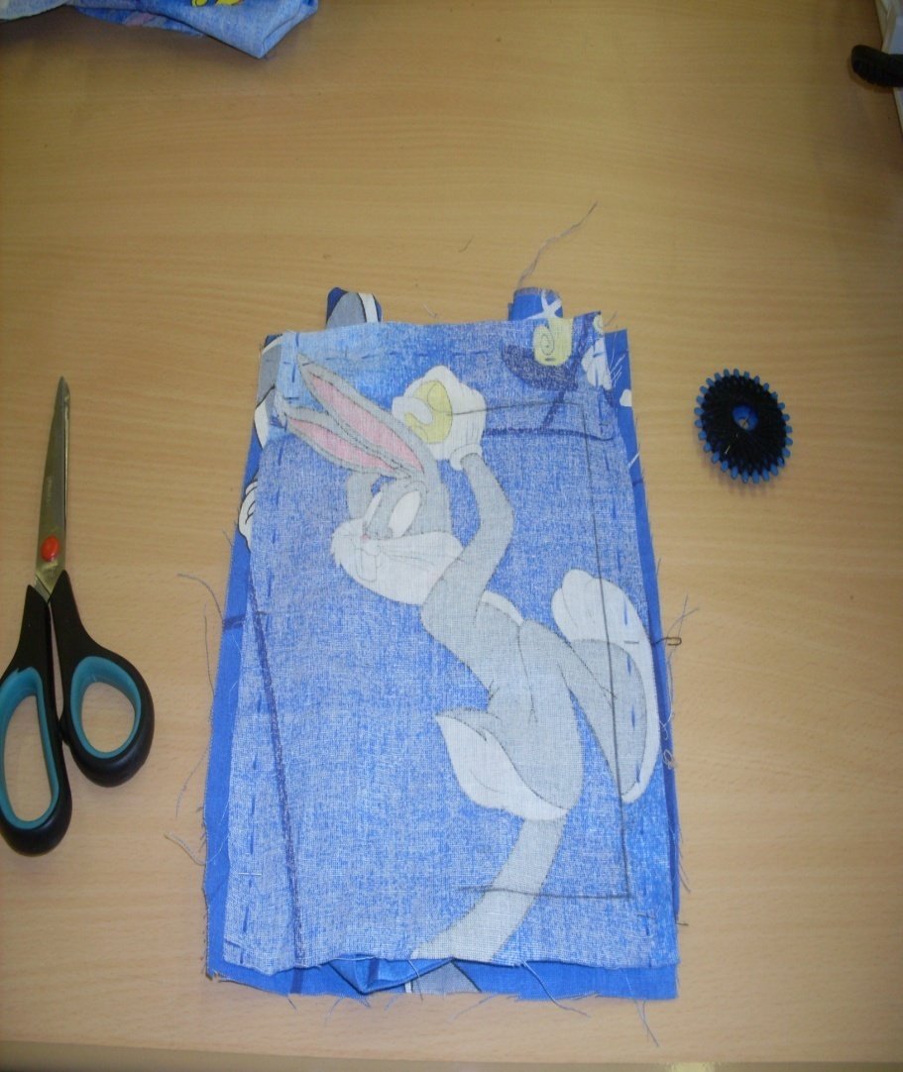
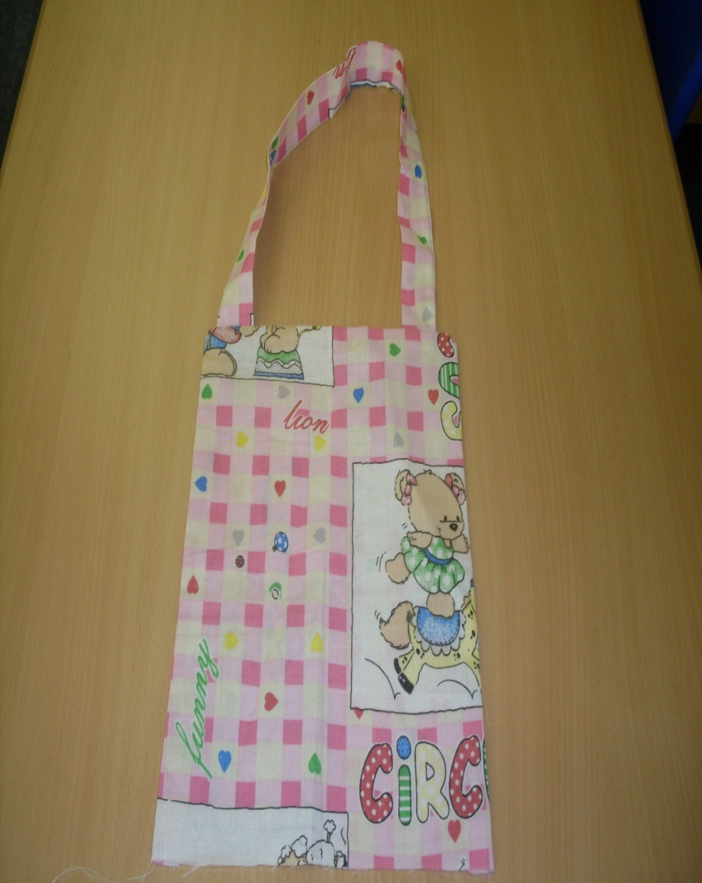
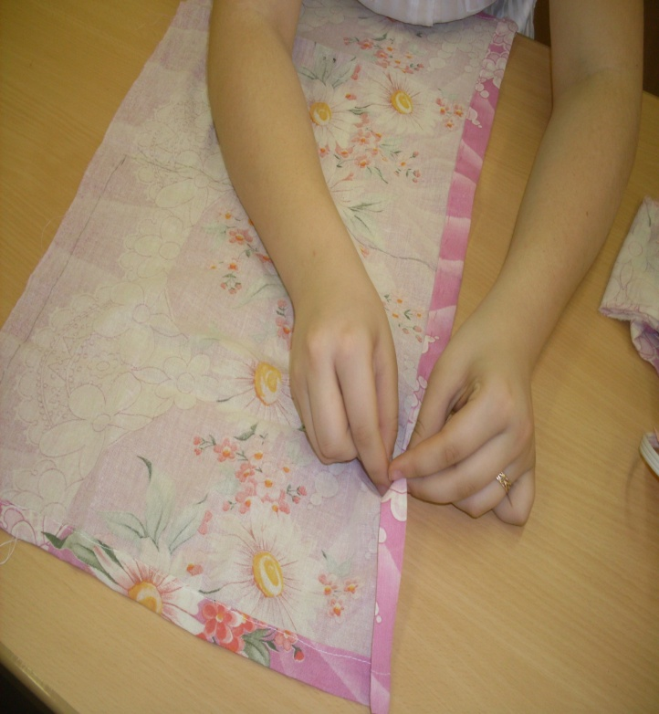
ТЕХНОЛОГИЯ ИЗГОТОВЛЕНИЯ

Slide 6
МАТЕРИАЛЫ, ИНСТРУМЕНТЫ И ОБОРУДОВАНИЕ
Хлопчатобумажная ткань
Ножницы, булавки, игла, нитки, сантиметровая лента, линейка закройщика
Швейная машина

Slide 7
БЕЗОПАСНОСТЬ ТРУДА
Не закалывать колющие инструменты в одежду
Не держать их во рту
Использовать игольницу
Сосчитать количество булавок до и после работы
Ножницы на столе должны находиться с сомкнутыми концами
Передавать ножницы кольцами вперед

Slide 8
ОЦЕНКА ПРОЕКТА
Экономическая оценка проекта
Экологическая оценка проекта
Эстетическая оценка

